Slide 1
Проект «Выдающиеся личности в истории России» посвященный 1150-летию российской государственности
Приложение 1
Руководитель Трифанова И.В.
учитель истории и обществознания
МБОУ «Теньгинская СОШ»

Slide 2
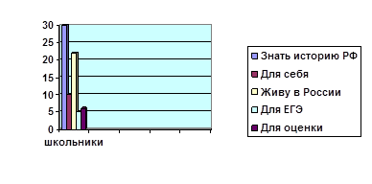
Результаты социологического опроса Для чего изучают историю России?
Скажите, по какому предмету у нас урок?

Slide 3
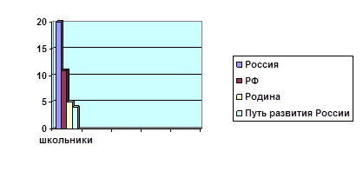
Киевская Русь, Московское государство, Российская империя, СССР, Россия –объединить в единое название…
Скажите, о каком государстве мы будем говорить?

Slide 4
Вам хорошо известно, что 2012 год отмечается 1150 - летие российской государственности.
Решим пример:
2012-1150= ?
Почему именно этот год считается годом образования Руси?

Slide 5
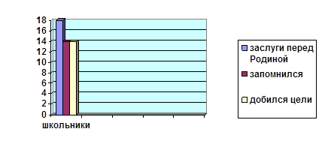
Выдающаяся личность –это тот кто …

Slide 6
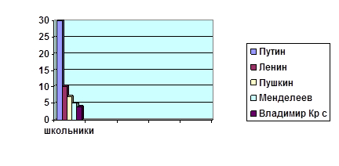
Выдающейся личностью России, я считаю…

Slide 7
Выдающаяся личность- это основа России?!
План

Slide 8
План
Представление проектов обучающихся 11 класса по теме «Выдающиеся личности в истории России»
Создание кластера «Выдающиеся личности России?!»
Представление визитки проекта

Slide 9
Когда мы любим, гордимся отечеством
— это значит, что мы гордимся
его великими людьми,
теми, которые сделали его сильным
и уважаемым на исторической сцене.
И. П. Павлов

Slide 11
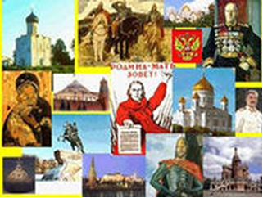

Slide 12
Интернет-источники
http://greatrussianpeople.ru/
http://historynotes.ru/
http://www.historbook.ru/

